Slide 2
TIẾT 49
BÀI TẬP CUỐI CHƯƠNG 4

Slide 3
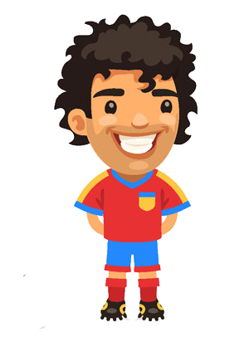
CHINH PHỤC CÚP YOUTH SIXTEEN THÔI NÀO !! ^^
LUẬT CHƠI: Mỗi câu hỏi có tối đa 1 phút suy nghĩ và trả lời, HS nào giơ tay nhanh nhất và trả lời đúng được cộng 1 điểm.

Slide 4
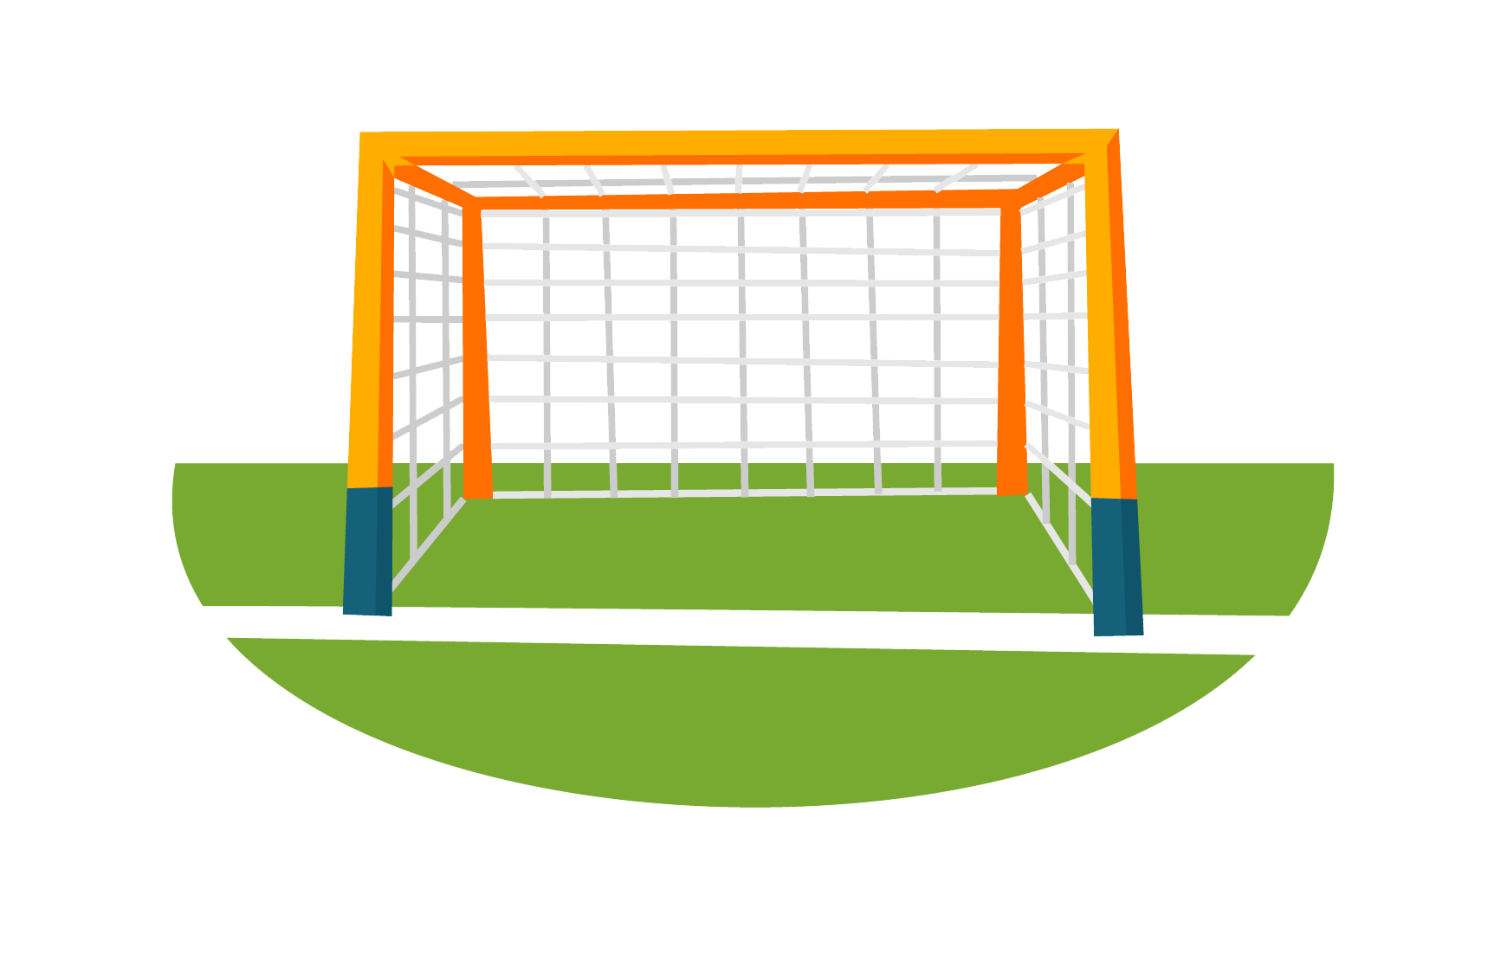
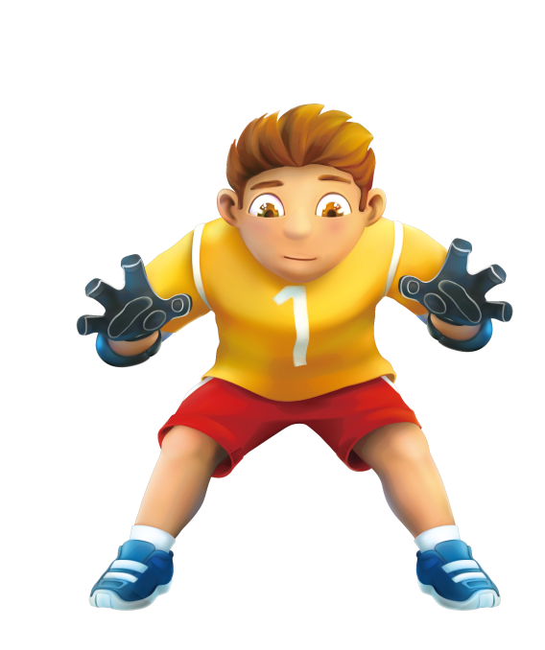
Câu hỏi số 1: Trong mặt phẳng tọa độ, cặp vectơ nào sau đây có cùng phương?
Không Vào
Vàoooooo
Không vào ^^
Không vào
A. $\vec{a}=\left(\sqrt{2};6\right)$ và $\vec{b}=\left(1;3\sqrt{2}\right)$
$\text{B}\text{.} \vec{u}=\left(2;3\right)$ và $\vec{v}=\left(\frac{1}{2};6\right)$.
$\text{C}\text{.}\vec{i}=\left(0;1\right)$ và $\vec{j}=\left(1;0\right)$
$\text{D}\text{.}\vec{c}=\left(1;3\right)$ và $\vec{d}=\left(2;−6\right)$
NEXT

Slide 5
Câu hỏi số 2: Trong mặt phẳng tọa độ, cặp vectơ nào sau đây vuông góc với nhau?
Không Vào
Không vào
Không vào
Vàoooooo
D. $\vec{z}=\left(a;b\right)$ và $\vec{t}=\left(−b;a\right)$.
A. $\vec{u}=\left(2;3\right)$ và $\vec{v}=\left(4;6\right)$.
$\text{B}\text{.}\vec{a}=\left(1;−1\right)$ và $\vec{b}=\left(−1;1\right)$.
C. $\vec{n}=\left(1;1\right)$ và $\vec{k}=\left(2;0\right)$.
Next

Slide 6
Câu hỏi số 3: Trong mặt phẳng tọa độ, vectơ nào sau đây có độ dài bằng $1$?
Không vào
Vàoooooo
Không vào
Không vào
$\text{A}\text{.}\vec{a}=\left(1;1\right)$.
$\text{B}\text{.}\vec{b}=\left(1;−1\right)$.
C. $\vec{c}=\left(\frac{1}{\sqrt{2}};\frac{−1}{\sqrt{2}}\right)$
$$\text{D}\text{.}\vec{d}=\left(2;\frac{1}{2}\right)$$
Next

Slide 7
Câu hỏi số 4 : Góc giữa vectơ $\vec{a}=\left(1;−1\right)$ và vectơ $\vec{b}=\left(−2;0\right)$ có số đo bằng?
Không vào
Vàoooooo
Không vào
Không vào
A. 4$5^{0}$
$$\text{B}\text{.}135^{0}$$
$$\text{C}\text{.}{90}^{0}$$
$$\text{D}\text{.}30^{0}$$
Next

Slide 8
Câu hỏi số 5 : Khẳng định nào sau đây là đúng?
Vàoooooo
Không vào
Không vào
Không vào
A. $\vec{a}.\vec{b}=\left|\vec{a}\right|.\left|\vec{b}\right|\sin\left(\vec{a}, \vec{b}\right)$
D. $\vec{a}\left(\vec{b}−\vec{c}\right)=\vec{a}.\vec{b}−\vec{a}.\vec{c}$
B. $\left(\vec{a}.\vec{b}\right)\vec{c}=\vec{a}\left(\vec{b}.\vec{c}\right)$.
C. $\left(\vec{a}.\vec{b}\right)\vec{c}=\vec{a}\left(\vec{b}.\vec{c}\right)$.
Next

Slide 10
DOMINO
LUẬT CHƠI
- Lớp chia thành 8 nhóm.
Mỗi nhóm có 5 phút để hoàn thành việc lắp ghép. Nhóm nào hoàn thành nhanh nhất và đúng được 10 điểm miệng.
5 phút tiếp theo, cả nhóm trao đổi cách giải các bài toán trên.
Cô gọi bất kì một người trong nhóm lên làm bài, nếu sai sẽ bị trừ 1 điểm. Nhóm nào có nhân tố mới xung phong lên sửa bài sẽ được cộng thêm 1 điểm.

Slide 11
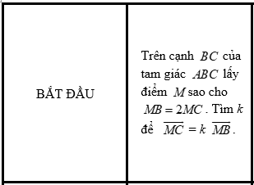
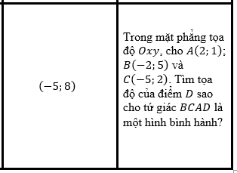
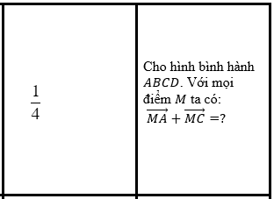
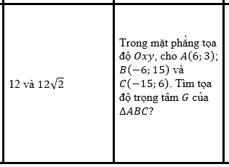
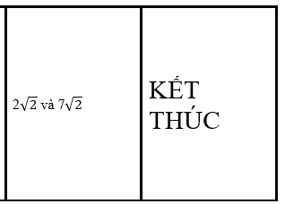
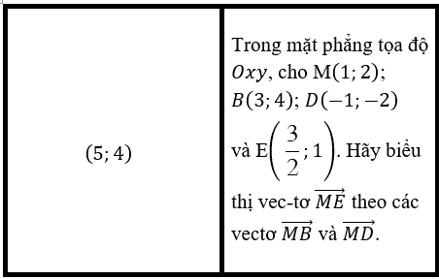
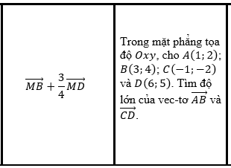
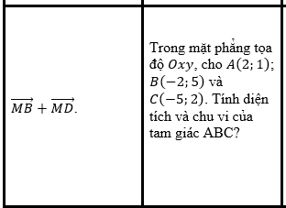
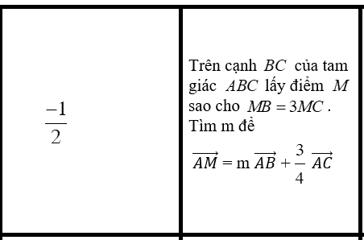

Slide 12
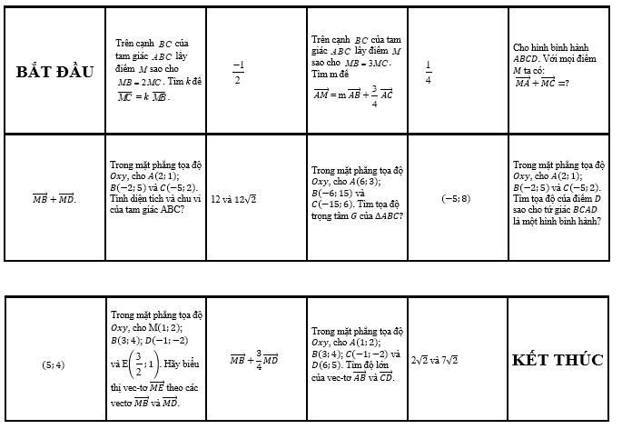

Slide 13
TỰ LUẬN
BÀI 1
Trên cạnh $BC$ của tam giác $ABC$ lấy điểm $M$ sao cho $MB=2MC$.
a) Tìm k để $\vec{MC}$= k $\vec{MB}$ .
b) Biểu thị vectơ $\vec{AM}$ theo hai vectơ $\vec{AB}$ và $\vec{AC}$.
Bài giải
a) $\vec{MC}=−\frac{1}{2}\vec{MB}$.
b) Gọi $I$ là trung điểm $BC$.
Có: $\vec{AM}=\frac{1}{2}\left(\vec{AI}+\vec{AC}\right)$
$=\frac{1}{2}\left(\frac{1}{2}\vec{AB}+\frac{1}{2}\vec{AC}+\vec{AC}\right)$
$=\frac{1}{4}\vec{AB}+\frac{3}{4}\vec{AC}$.

Slide 14
TỰ LUẬN
4.34. Cho hình bình hành $ABCD$. Chứng minh rằng với mọi điểm $M$ ta có: $\vec{MA}+\vec{MC}=\vec{MB}+\vec{MD}$.
Hướng dẫn:
Ta có:
$\vec{MA}+\vec{MC}=\left(\vec{MB}+\vec{BA}\right)+\left(\vec{MD}+\vec{DC}\right)$
$=\vec{MB}+\vec{MD}+\left(\vec{BA}+\vec{DC}\right)=\vec{MB}+\vec{MD}$.
Vì $ABCD$ là hình bình hành nên
$\vec{AB}=\vec{DC}⇒\vec{BA}+\vec{DC}=\vec{BA}+\vec{AB}=\vec{0}$

Slide 15
TỰ LUẬN
4.35. Trong mặt phẳng tọa độ $Oxy$, cho $A\left(2;1\right)$; $B\left(−2;5\right)$ và $C\left(−5;2\right)$.
Tìm tọa độ của các vectơ $\vec{BA}$ và $\vec{BC}$.
Chứng minh rằng $A$, $B$, $C$ là ba đỉnh của một tam giác vuông. Tính diện tích và chu vi của tam giác đó.
Hướng dẫn:
a. $\vec{BA}=\left(4;−4\right)$ ; $\vec{BC}=\left(−3;−3\right)$.
b. Ta thấy $\frac{4}{−3}≠\frac{−4}{−3}$ nên 2 vec-tơ $\vec{BA}$ và $\vec{BC}$ không cùng phương suy ra 3 điểm $A$ , $B$ , $C$ không thẳng hàng do đó chúng là 3 đỉnh của 1 tam giác.
Lại có: $\vec{BA}.\vec{BC}=4.\left(−3\right)+\left(−4\right)\left(−3\right)=0$ nên $\vec{BA}⊥\vec{BC}$ suy ra $ΔABC$ vuông tại $B$.
Hướng dẫn:
$AB=\sqrt{4^{2}+{\left(−4\right)}^{2}}=4\sqrt{2}$ ;
$BC=\sqrt{{\left(−3\right)}^{2}+{\left(−3\right)}^{2}}=3\sqrt{2}$;
$AC=\sqrt{{\left(−7\right)}^{2}+1^{2}}=5\sqrt{2}$.
$S_{ABC}=\frac{1}{2}BA.BC=\frac{1}{2}.4\sqrt{2}.3\sqrt{2}=12$(đvdt)
Chu vi tam giác $ABC$ bằng
$$AB+BC+CA=4\sqrt{2}+3\sqrt{2}+5\sqrt{2}$$
$=12\sqrt{2}$ (đvcv).

Slide 16
TỰ LUẬN
4.35. Trong mặt phẳng tọa độ $Oxy$, cho $A\left(2;1\right)$; $B\left(−2;5\right)$ và $C\left(−5;2\right)$.
c. Tìm tọa độ trọng tâm $G$ của $∆ABC$.
d. Tìm tọa độ của điểm $D$ sao cho tứ giác $BCAD$ là một hình bình hành.
Hướng dẫn:
c. $G$ là trọng tâm của tam giác $ABC$ nên
$\left\{\begin{aligned}&x_{G}=\frac{x_{A}+x_{B}+x_{C}}{3}=\frac{2−2−5}{3}=\frac{−5}{3} \\ &y_{G}=\frac{y_{A}+y_{B}+y_{C}}{3}=\frac{1+5+2}{3}=\frac{8}{3}\end{aligned}\right.$
Vậy $G\left(−\frac{5}{3};\frac{8}{3}\right)$ .

Slide 17
TỰ LUẬN
4.35. Trong mặt phẳng tọa độ $Oxy$, cho $A\left(2;1\right)$; $B\left(−2;5\right)$ và $C\left(−5;2\right)$.
c. Tìm tọa độ trọng tâm $G$ của $∆ABC$.
d. Tìm tọa độ của điểm $D$ sao cho tứ giác $BCAD$ là một hình bình hành.
Hướng dẫn:
d. Gọi $D\left(a,b\right)$. Do $ABC$ là một tam giác nên tứ giác $BCAD$ là hình bình hành
$⇔\vec{BC}=\vec{DA}⇔\left\{\begin{aligned}&x_{C}−x_{B}=x_{A}−x_{D} \\ &y_{C}−y_{B}=y_{A}−y_{D}\end{aligned}\right.$ $⇔\left\{\begin{aligned}&−3=2−a \\ &−3=1−b\end{aligned}\right.$ $⇔\left\{\begin{aligned}&a=5 \\ &b=4\end{aligned}\right.$.
Vậy $D\left(5;4\right)$.

Slide 18
TỰ LUẬN
4.36. Trong mặt phẳng tọa độ $Oxy$, cho $A\left(1;2\right)$; $B\left(3;4\right)$; $C\left(−1;−2\right)$ và $D\left(6;5\right)$.
c. Giả sử $E$ là điểm có tọa độ $\left(a;1\right)$. Tìm $a$ để các vec-tơ $\vec{AC}$ và $\vec{BE}$ cùng phương.
d. Với $a$ vừa tìm được, hãy biểu thị vec-tơ $\vec{AE}$ theo các vectơ $\vec{AB}$ và $\vec{AC}$.
Hướng dẫn:
c. $\vec{AC}=\left(−2;−4\right)$ ; $\vec{BE}=\left(a−3;−3\right)$.
$\vec{AC}$ và $\vec{BE}$ cùng phương
$⇔\left(−2\right)\left(−3\right)=\left(−4\right)\left(a−3\right)⇔a=\frac{3}{2}$ .
d. Khi $a=\frac{3}{2}$ thì $E\left(\frac{3}{2};1\right)$.
Giả sử tồn tại bộ $m,n∈ℝ$ thỏa mãn
$$\vec{AE}=m\vec{AB}+n\vec{AC}$$
$⇔\left\{\begin{aligned}&\frac{1}{2}=2m−2n \\ &−1=2m−4n\end{aligned}\right.⇔\left\{\begin{aligned}&m=1 \\ &n=\frac{3}{4}\end{aligned}\right.$.
Vậy $\vec{AE}=\vec{AB}+\frac{3}{4}\vec{AC}$.

Slide 19
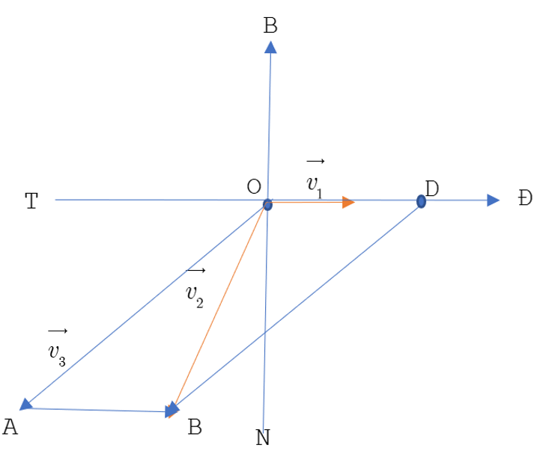
TỰ LUẬN
4.39. Trên sông, một ca nô chuyển động thẳng đều theo hướng $S15^{∘}E$ với vận tốc có độ lớn bằng $20 \text{km}/h$. Tính vận tốc riêng của ca nô, biết rằng, nước trên sông chảy về hướng đông với vận tốc có độ lớn bằng $3 \text{km}/h$.
Hướng dẫn:
Gọi $\vec{v_{1}}$ là vận tốc dòng nước; $\vec{v_{2}}$ là vận tốc ca nô có sức cản của nước; $\vec{v_{3}}$ là vận tốc riêng của ca nô.
Từ đề bài ta có
$\vec{\left|v_{1}\right|}=OD=3km/h$;
$\vec{\left|v_{2}\right|}=OB=20km/h$ và $\vec{v_{2}}=\vec{v_{1}}+\vec{v_{3}}$.

Slide 20
TỰ LUẬN
4.39. Trên sông, một ca nô chuyển động thẳng đều theo hướng $S15^{∘}E$ với vận tốc có độ lớn bằng $20 \text{km}/h$. Tính vận tốc riêng của ca nô, biết rằng, nước trên sông chảy về hướng đông với vận tốc có độ lớn bằng $3 \text{km}/h$.
Hướng dẫn:
Ca nô chuyển động thẳng đều theo hướng $S15°E$ thì $\hat{BOD}=105°$.
Suy ra $\vec{\left|v_{3}\right|}=OA=DB$
$=\sqrt{OB^{2}+OD^{2}−2OB.OD.cos 105°}$
$=\sqrt{409+30\left(\sqrt{6}−\sqrt{2}\right)}$.
$\cos{\hat{AOB}}=\frac{OA^{2}+OB^{2}−AB^{2}}{2.OA.OB}≈0.99$
Suy ra $\hat{AOB}≈8°$.

Slide 21
TỰ LUẬN
4.39. Trên sông, một ca nô chuyển động thẳng đều theo hướng $S15^{∘}E$ với vận tốc có độ lớn bằng $20 \text{km}/h$. Tính vận tốc riêng của ca nô, biết rằng, nước trên sông chảy về hướng đông với vận tốc có độ lớn bằng $3 \text{km}/h$.
Hướng dẫn:
Suy ra $\hat{AOB}≈8°$.
Vậy Cano đi một mình theo hướng $S23°E$ với vận tốc: $\sqrt{409+30\left(\sqrt{6}−\sqrt{2}\right)}km/h$.

